Slide 1
Иван Якубин 10 марта 1916 - 13 августа 1945
участник Советско-японской войны, командир отделения 132-го моторизованного штурмового инженерно-сапёрного батальона 15-й армии 2-го Дальневосточного фронта, Герой Советского Союза, старший сержант
БИОГРАФИЯ
Родился 10 (23) марта 1916 года на хуторе Северо-Кубанский ныне Тбилисского района Краснодарского края. Русский.
В Красной Армии и на фронте с августа 1941 года. После окончания Великой Отечественной войны, участвовал в Советско-японской войне 1945 года.
Командир отделения 132-го моторизованного штурмового инженерно-сапёрного батальона (15-я армия, 2-й Дальневосточный фронт) комсомолец старший сержант Иван Якубин 13 августа 1945 года участвовал в блокировке штурмовой группой одного из крупнейших японских дотов Фуцзиньского укреплённого района.
Мужественный воин, спасая жизнь офицера, погиб в неравном рукопашном бою.
Похоронен в городе Фуцзинь (Китайская Народная Республика).
Указом Президиума Верховного Совета СССР от 8 сентября 1945 года за образцовое выполнение боевых заданий командования на фронте борьбы с японскими милитаристами и проявленные при этом мужество и героизм старший сержанту Якубину Ивану Максимовичу посмертно присвоено звание Героя Советского Союза.
НАГРАДЫ
Награждён орденом Ленина, медалями.
ПАМЯТЬ
В станице Тбилисская именем Героя названа улица.
В хуторе Северо кубанский именем Героя названа единственная улица.

Slide 2
Война не обошла и Тбилисский район. Территория Тбилисского района была оккупирована немецко – фашистскими войсками с8 августа 1942 года по январь 1943 года. 1200 добровольцев ушли на фронт в составе 36 –го Гвардейского Кавалерийского полка, сформированного гвардии — майором Иваном Стефановичем Пистиным. Нелёгок был путь к победе. 2812 воинов не вернулись с поля боя. Четырём землякам было присвоено почётное звание Героя Советского Союза, троим посмертно: лейтенант Евдоким Денисович Волков, младший лейтенант Пётр Григорьевич Баранов, комсорг роты старший сержант Иван Максимович Якубин и Владимир Иванович Грецкий. Мемориальный комплекс воздвигнут в центральном парке станицы Тбилисской. На постаменте, сооружённом из бетона и железобетона три фигуры советских воинов – партизан, лётчик и солдат. Слева на стеле высечены фамилии тбилисцев, погибших в жестоких боях за Родину. Памятник установлен землякам, погибшим на фронтах в период ВОВ, открыт в год 30 летия Дня Победы над фашистской Германией. Автор монумента – архитектор из Ленинграда В. В. Коковин. В день открытия мемориала, 9 мая 1975 года, участник битвы на Малой Земле – Николай Дмитриевич Головченко заложил капсулы со священной землёй с Мамаева кургана и МалойЗемли. Клюшников Алексей Семёнович зажёг «Вечный огонь» у мемориала. Огонь был привезён с братской могилы воинов вг. Усть-Лабинске.

Slide 3
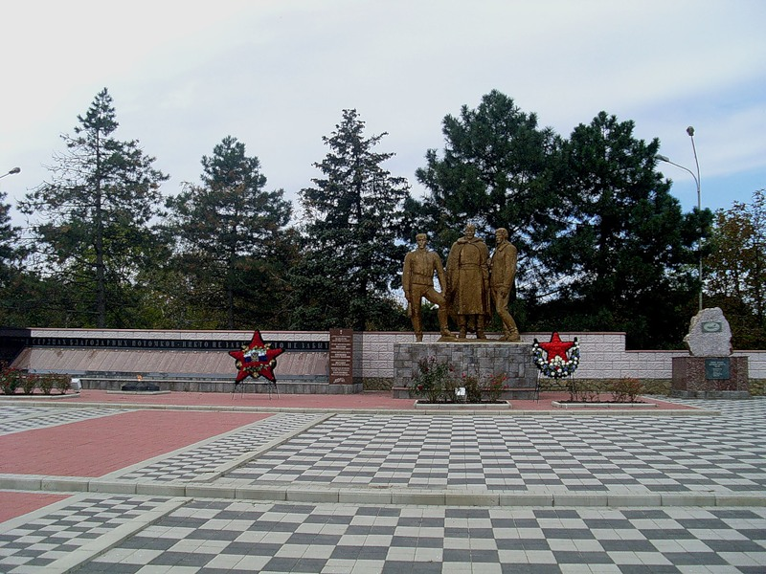

Slide 4
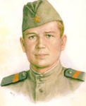
А средняя общеобразовательная школа №1 теперь будет носить имя Героя Советского Союза Якубина Ивана Максимовича, который здесь учился до войны.
В своем решении депутаты Совета муниципального образования Тбилисский район руководствовались ходатайствами педагогических и ученических коллективов вышеназванных образовательных учреждений.

Slide 5
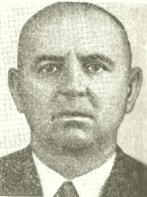
ГРЕЦКИЙ Владимир Иванович, родился 14 июля 1912 г. на хуторе Зайчанский ныне Тбилисского р на Краснодарского края в семье крестьянина. Русский. Член ВКП(б) с 1940 г. Окончил три курса Харьковского техникума механизации сельского хозяйства. Работал автомехаником
На фронте в Великую Отечественную войну с декабря 1942 г. Заместитель командира роты по политической части 134-го тп (10-я гв. кд, 4-й гв. кк, Северная группа войск Закавказского фронта) мл. лейтенант Грецкий в бою за хутор Нортон (Курский район Ставропольского края) из танкового орудия 12 декабря 1942 лично подбил 3 танка, через день еще один танк, а также уничтожил автомашину и несколько противотанковых орудий противника. Был контужен, но не покинул поля боя. Звание Героя Советского Союза присвоено 31 марта 1943 г.
В авг. 1944 по инвалидности уволен из армии. Живет в г.Краснодар. Награжден орденом Ленина, Отечественной войны 1 ст., медалями. Почетный гражданин станицы Егорлыкская Ростовской обл. Его именем названа школа в Егорлыкской.

Slide 6
Волков Евдоким Денисович - командир миномётной роты 685-го стрелкового полка 193-й Краснознамённой стрелковой дивизии 65-й армии Центрального фронта, старший лейтенант. Родился 9 марта 1922 года в деревне Короткое ?Брянской области в крестьянской семье. Русский. В 1933 году семья переехала на хутор Ново-Пеховский Тбилисского района Краснодарского края. Окончил среднюю школу-семилетку на хуторе Шевченко. Красную Армию призван в 1941 году Тбилисским райвоенкоматом Тбилисского района Краснодарского края. В 1942 году стал офицером, окончив военное пехотное училище, и был направлен в действующую армию. С мая по ноябрь 1942 года воевал на Юго-Западном и Сталинградском фронтах. С февраля 1943 года - на Центральном фронте. Участник Сталинградской битвы, Севской операции, Курской битвы и битвы за Днепр.

Slide 7
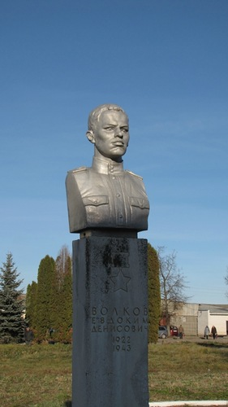
15 октября 1943 года старший лейтенант Евдоким Волков пал смертью храбрых в бою на лоевском плацдарме. Похоронен вместе с двумястами девяносто четырьмя военнослужащими в посёлке городского типа Лоев Лоевского района Гомельской области Белоруссии в братской могиле на перекрёстке улиц Ленина и Советской. Указом Президиума Верховного Совета СССР от 30 октября 1943 года за образцовое выполнение боевых заданий командования на фронте борьбы с немецко-фашистскими захватчиками и проявленные при этом мужество и героизм старшему лейтенанту Волкову Евдокиму Денисовичу посмертно присвоено звание Героя Советского Союза. Награждён орденом Ленина (30.10.1943, посмертно), медалью "За отвагу" (31.08.1943).

Slide 8
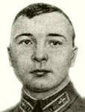
Участник Великой Отечественной войны с июня 1941 года. Воевал в составе 81-го бомбардировочного авиационного полка, который за боевые заслуги был преобразован в 5-й гвардейский.
Штурман самолёта 5-го гвардейского бомбардировочного авиационного полка (50-я авиационная дивизия АДД) гвардии младший лейтенант Пётр Баранов к июню 1942 года совершил 103 успешных боевых вылета на бомбардировку важных объектов в тылу врага, нанеся противнику значительный урон в живой силе и боевой технике.
Указом Президиума Верховного Совета СССР от 31 декабря 1942 года «за образцовое выполнение боевых заданий командования на фронте борьбы с немецко-фашистским захватчиками и проявленные при этом мужество и героизм» гвардии младшему лейтенанту Баранову Петру Григорьевичу присвоено звание Героя Советского Союза с вручением ордена Ленина и медали «Золотая Звезда» (№ 768).
Отважный лётчик пал смертью храбрых в воздушном бою 11 марта 1943 года. Похоронен в братской могиле в городе Феодосии Крымской области(УССР).

